Slide 1
ТЕМА: Использование светового стола (песочницы) в группе раннего возраста
Спикер: Шевцова Любовь Вячеславовна

Slide 2
Цель: развитие творческих способностей с помощью техники рисования песком. Развитие мелкой моторики пальцев рук.
Задачи:
-Создавать условия для развития творческой личности;
-Развивать мелкую моторику кисти, зрительную память и образное представление предметов;
-Воспитывать навыки сотрудничества, создавать эмоциональный комфорт;
-Развивать художественно-эстетический вкус.

Slide 3
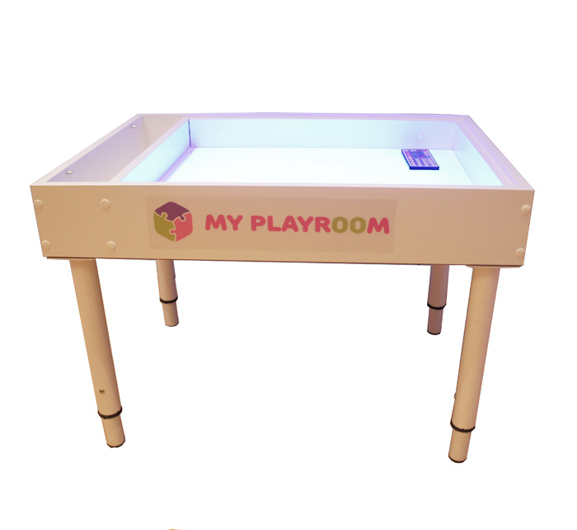
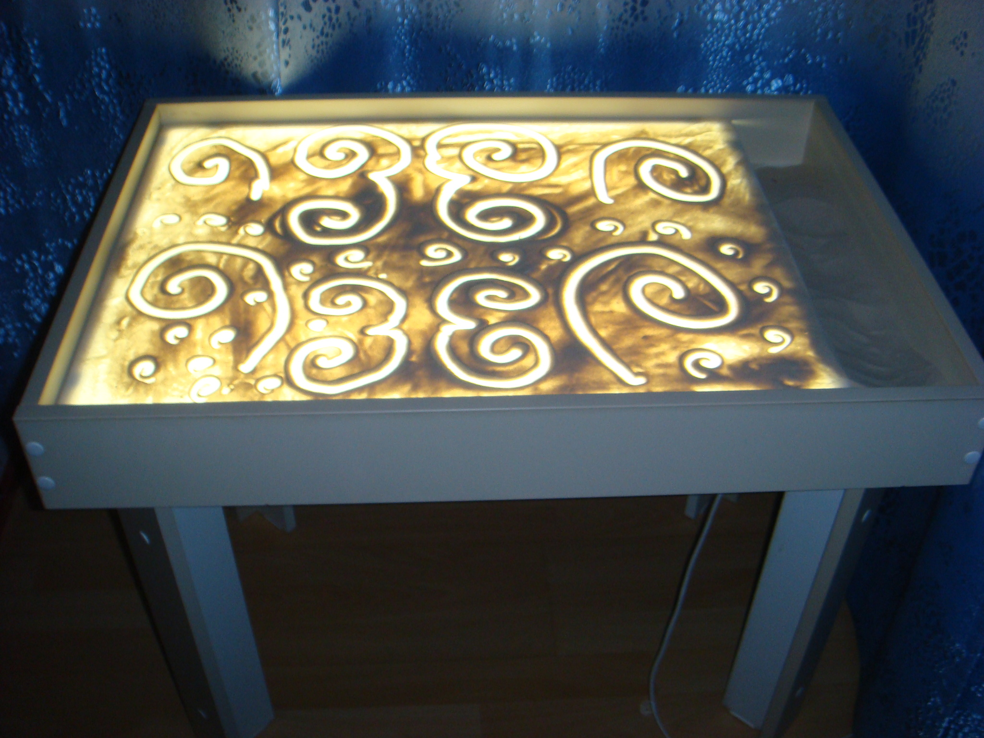
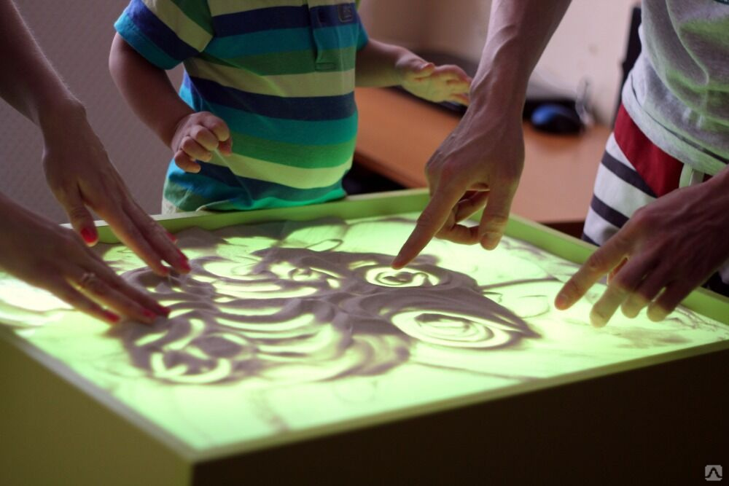
5 шагов организации игрового процесса
1 шаг -демонстрация игрового стола
Notes:
3

Slide 4
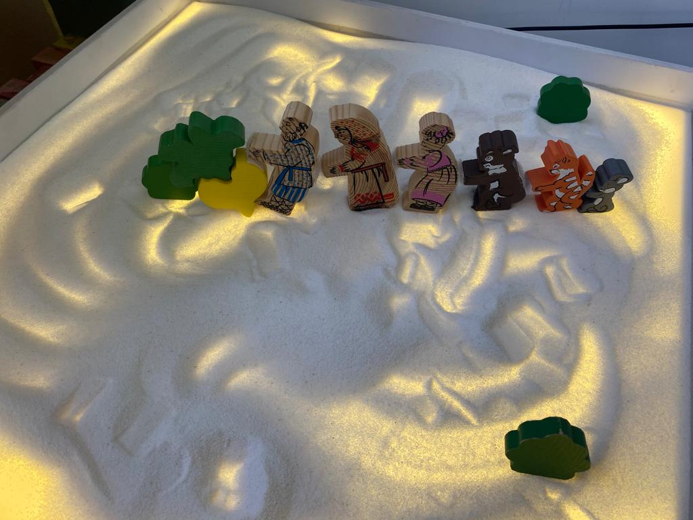
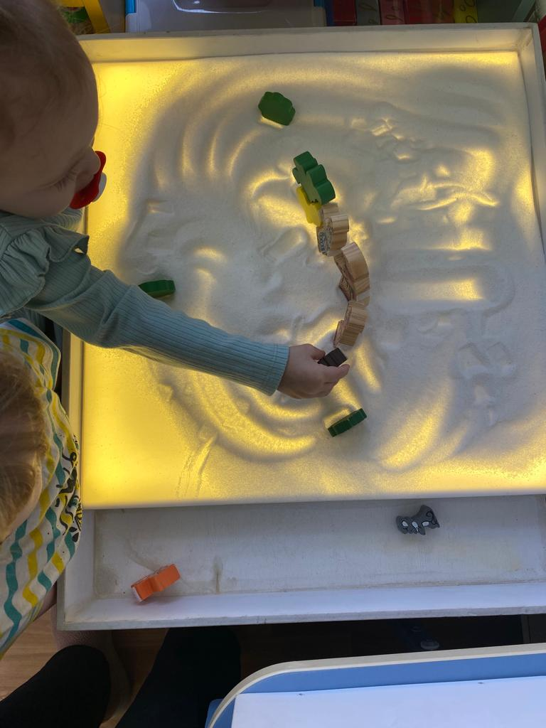
Второй шаг — демонстрация коллекции фигурок.

Slide 5
Третий шаг — знакомство с правилами игр на песке.
Правила игры в песочнице для детей
Беречь песчинки — не выбрасывать их из песочницы. Если случайно песок высыпался, покажи это взрослому, и он поможет им вернуться обратно в песочницу.
Песчинки очень не любят, когда их берут в рот или бросаются ими в других детей.
Песочная фея любит, когда у детей чистые ручки и носики. Поиграл с песком — помой ручки и покажи чистые ладошки зеркалу.
К песочнице не допускают с ранами, царапинами, аллергической реакцией.

Slide 6
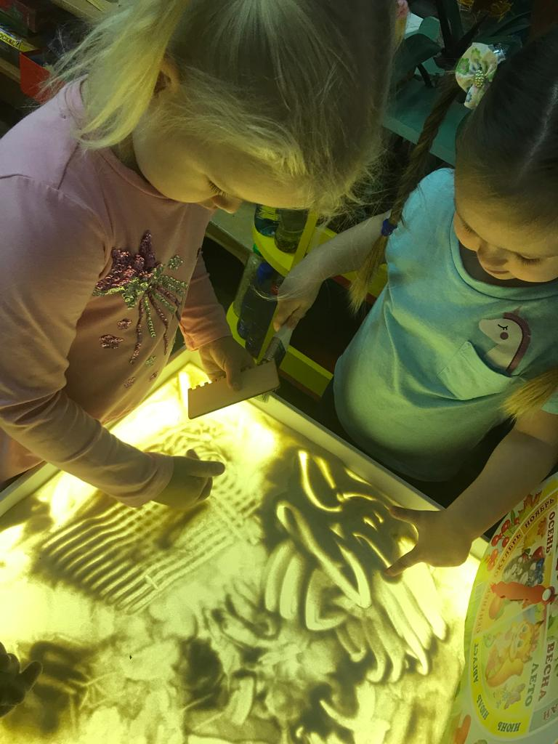
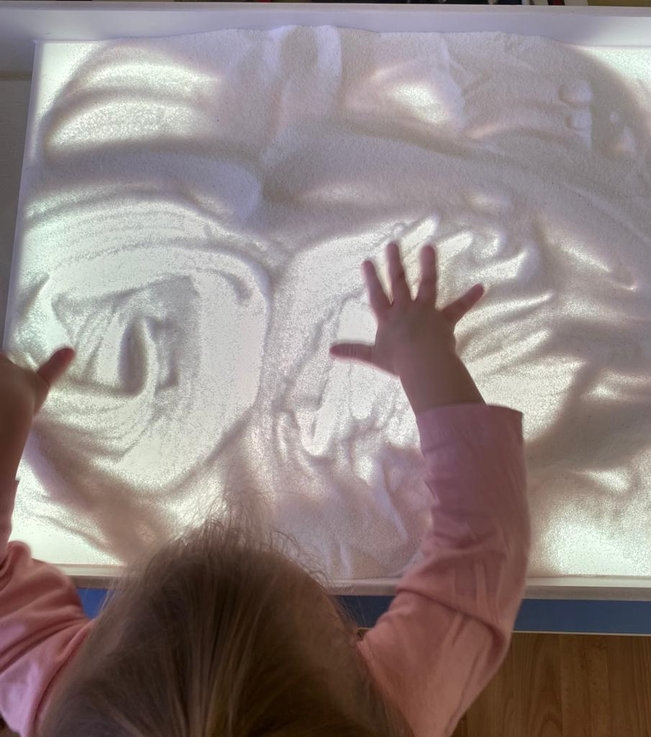
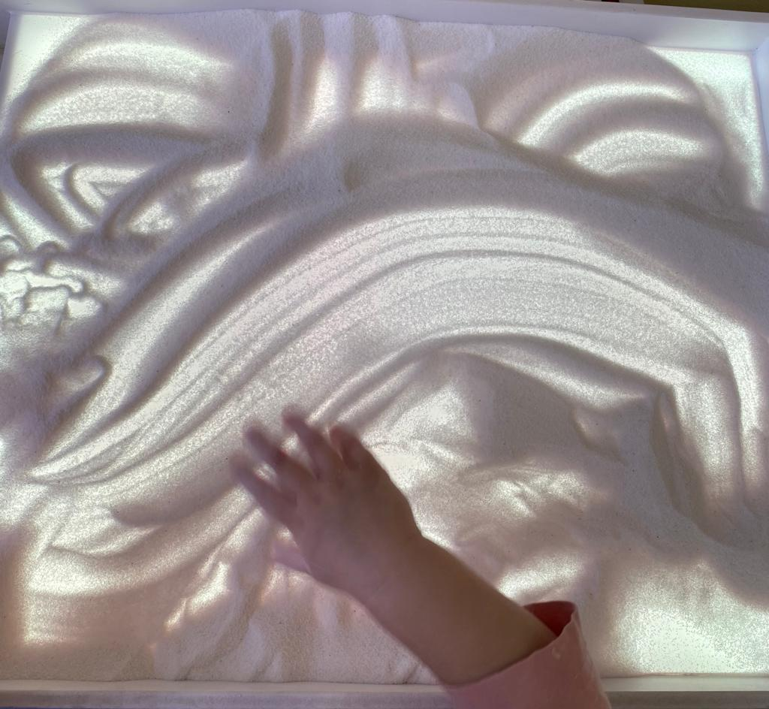
Четвертый шаг — формулирование темы занятия, инструкций к играм, основное содержание занятия.

Slide 7
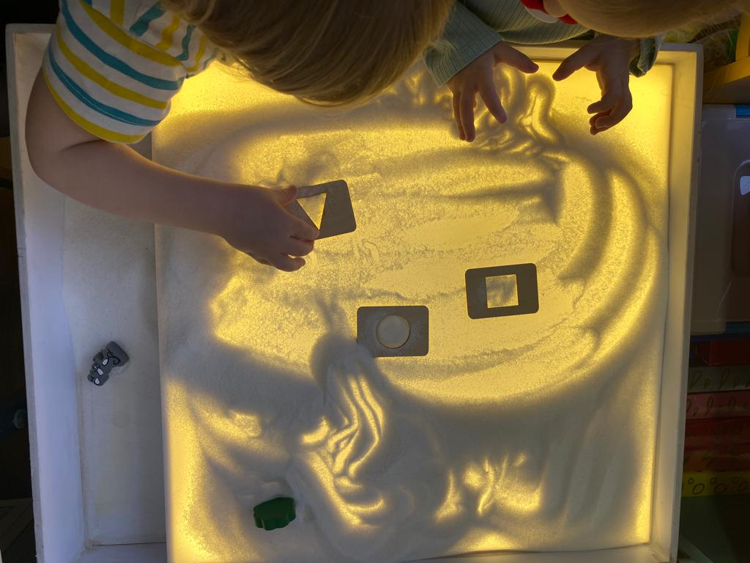
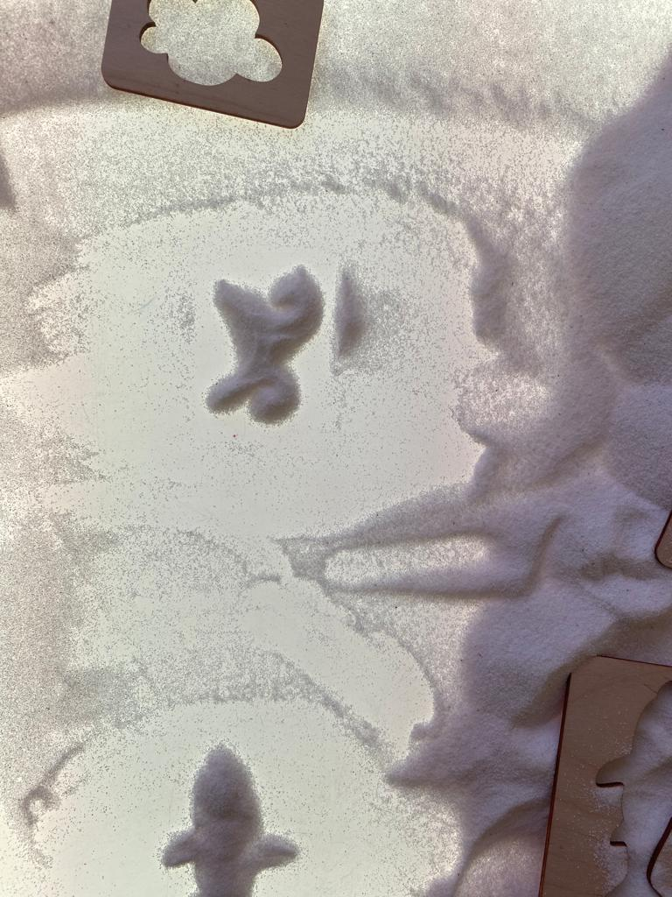
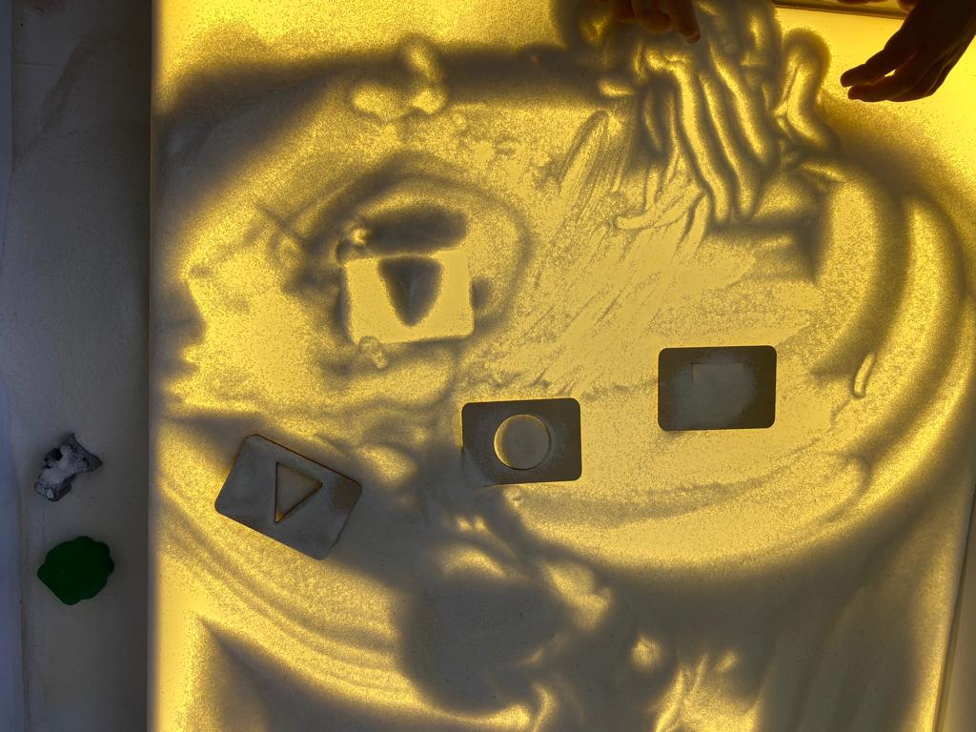
Пятый шаг — завершение занятия, ритуал выхода.

Slide 8
РЕЗУЛЬТАТЫ
-знакомство со свойствами песка, другими объектами предметного мира посредством экспериментально-исследовательской деятельности с опорой на тактильное, зрительное, слуховое и звуковое восприятие;
- развитие пространственного восприятия, изучение признаков предметов опытным путём (цвет, величина, форма);
-приобретение опыта самостоятельного преодоления конфликтов в процессе игрового взаимодействия, воспитание взаимного уважения и умения слушать друг друга.

Slide 9


